Slide 1




Приложение за управление на лични финанси, интегриращо базиран на изкуствен интелект асистент - FinEdge
Дипломант: Васил Паскалев Ганев
Факултетен номер: 471221010
Научен ръководител: доц. д-р Златко Захариев
Специалност: Информатика и софтуерни науки ОКС: Бакалавър

Slide 2

Въведение
Защо създадох FinEdge?
FinEdge е създаден с мисията да помогне на хората да управляват личните си финанси по-лесно, по-интелигентно и по-осъзнато - с помощта на технологии и изкуствен интелект.
Какво е FinEdge?
Финансово приложение, с интегриран AI асистент за:
Бюджетиране
Проследяване на транзакции
Автоматични анализи и препоръки

Slide 3
Цел и целева аудитория
Целта на FinEdge е да предостави лесен и ефективен начин за управление на личните финанси, чрез автоматизация, визуални отчети и интелигентна подкрепа от AI асистент.
Приложението е насочено към всякакви потребители – от студенти до работещи хора, които търсят ясен интерфейс, персонализирани съвети и възможност да следят, анализират и подобряват своите финансови навици без излишно усложнение.

Slide 4
Предимства на FinEdge спрямо подобни продукти
Продукт | FinEdge | Spendee | Monefy | 1Money
AI асистент | ✅ | ❌ | ❌ | ❌
Анализи | ✅ | Ограничено | ❌ | Ограничено
Поддръжка | ✅ | ✅ | ✅ | Свален от Google play/App store
UI/UX | ✅ | ❌ | ✅ | ✅

Slide 5





Технологии и среди
Следните технологии са използвани за създаването на FinEdge:
Сървърна част: .NET Core, Entity Framework, OpenAI API
Клиентска част: React, TypeScript, Tailwind, KendoReact
База данни: SQL Server
Тези технологии осигуряват бърза работа, сигурност, гъвкавост и лесно надграждане над проекта за бъдещи подобрения.

Slide 6
Основни функционалности
Приложението позволява:
Създаване и управление на акаунти, категории и транзакции
Визуализация чрез графики, таблици и отчети
Избор на финансови методологии според нуждите на потребителя.
Потребителят също така може да получи персонализирани съвети от AI, базирани на неговите данни, методология и начини на харчене.

Slide 7
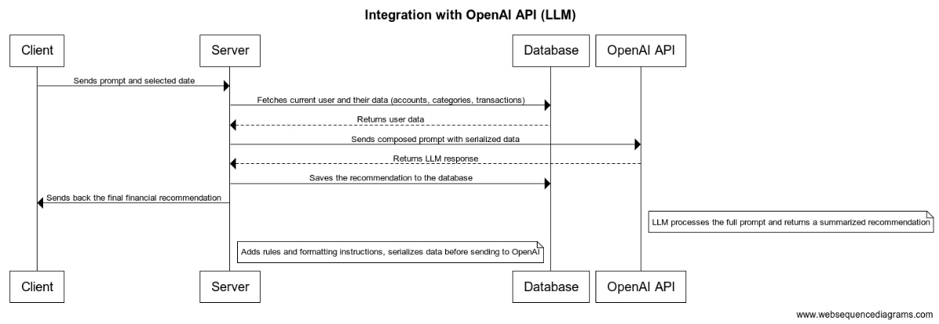
Интеграция с OpenAI API
Една от най-силните страни на FinEdge е вградената интеграция с OpenAI API, използваща модела GPT-4o, която превръща приложението в интелигентен финансов съветник.
Системата събира структурирана информация от акаунтите, транзакциите и избраната методология на потребителя (напр. 50/30/20 правило).
Тези данни се сериализират и изпращат като prompt към AI модела, заедно с инструкции за стил и обхват на отговора.
GPT-4o анализира поведението на потребителя и връща персонализирана препоръка – кратка, ясна и приложима.

Slide 8
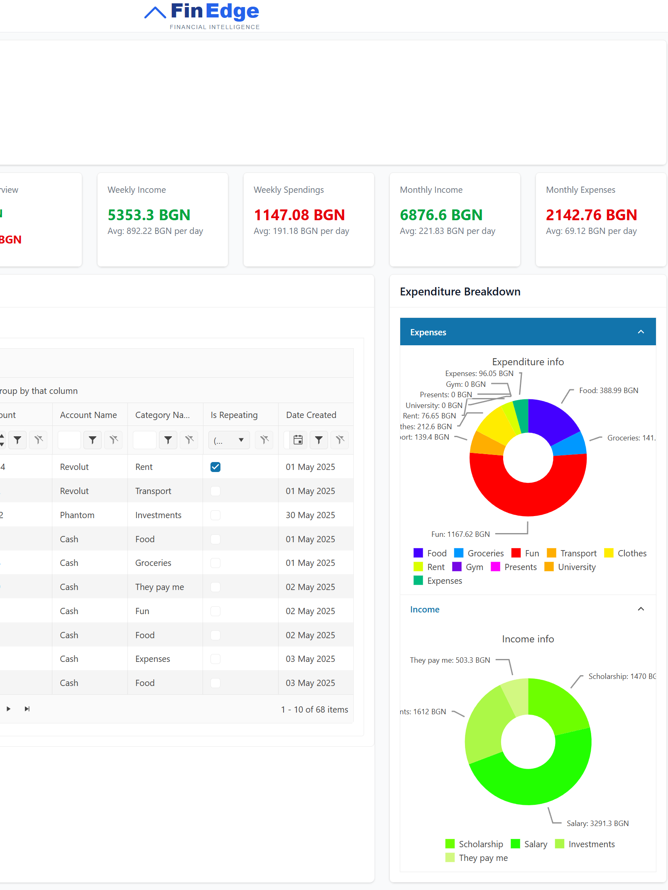
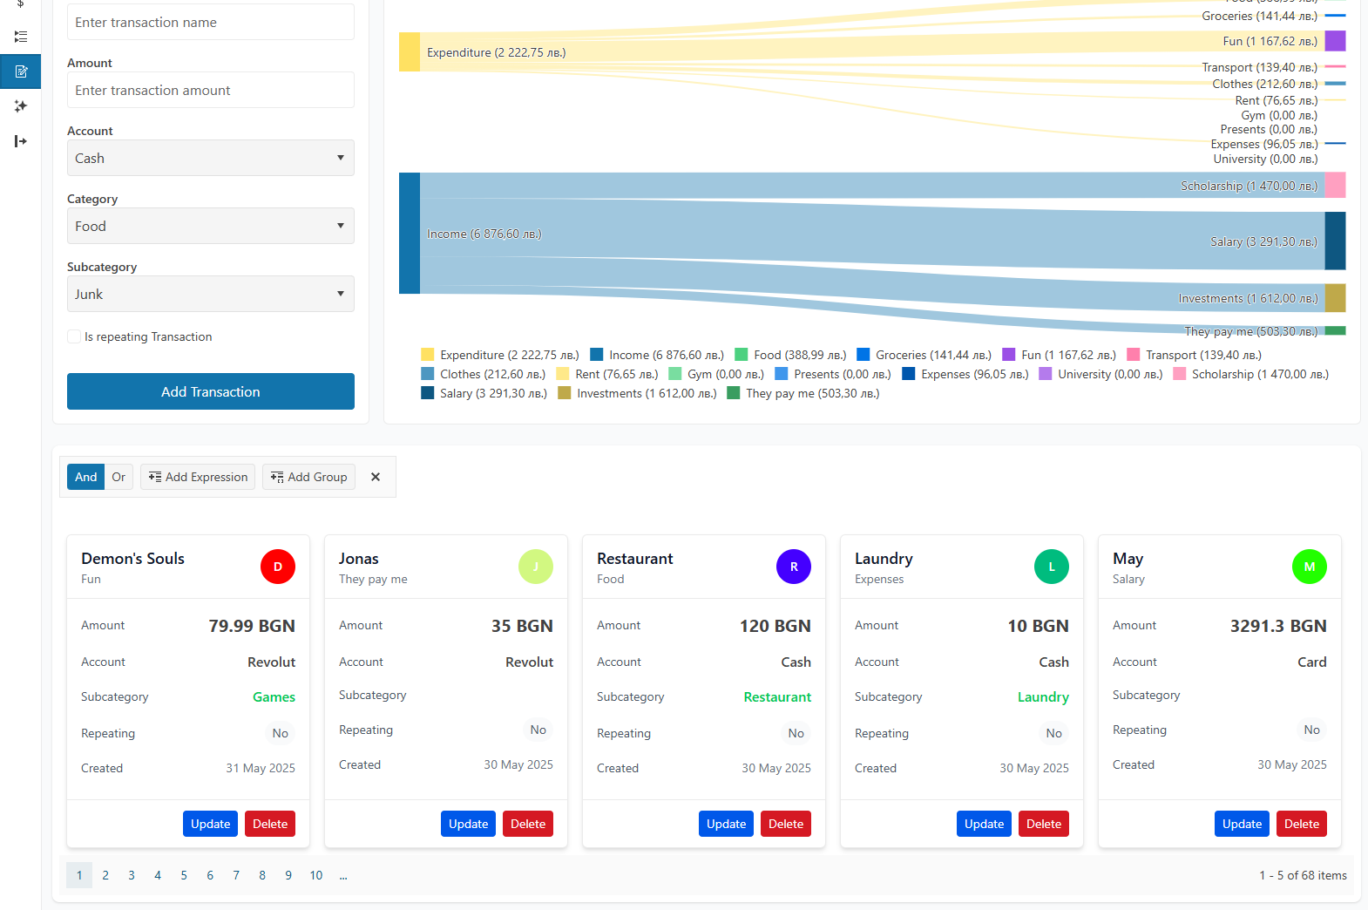

Slide 9
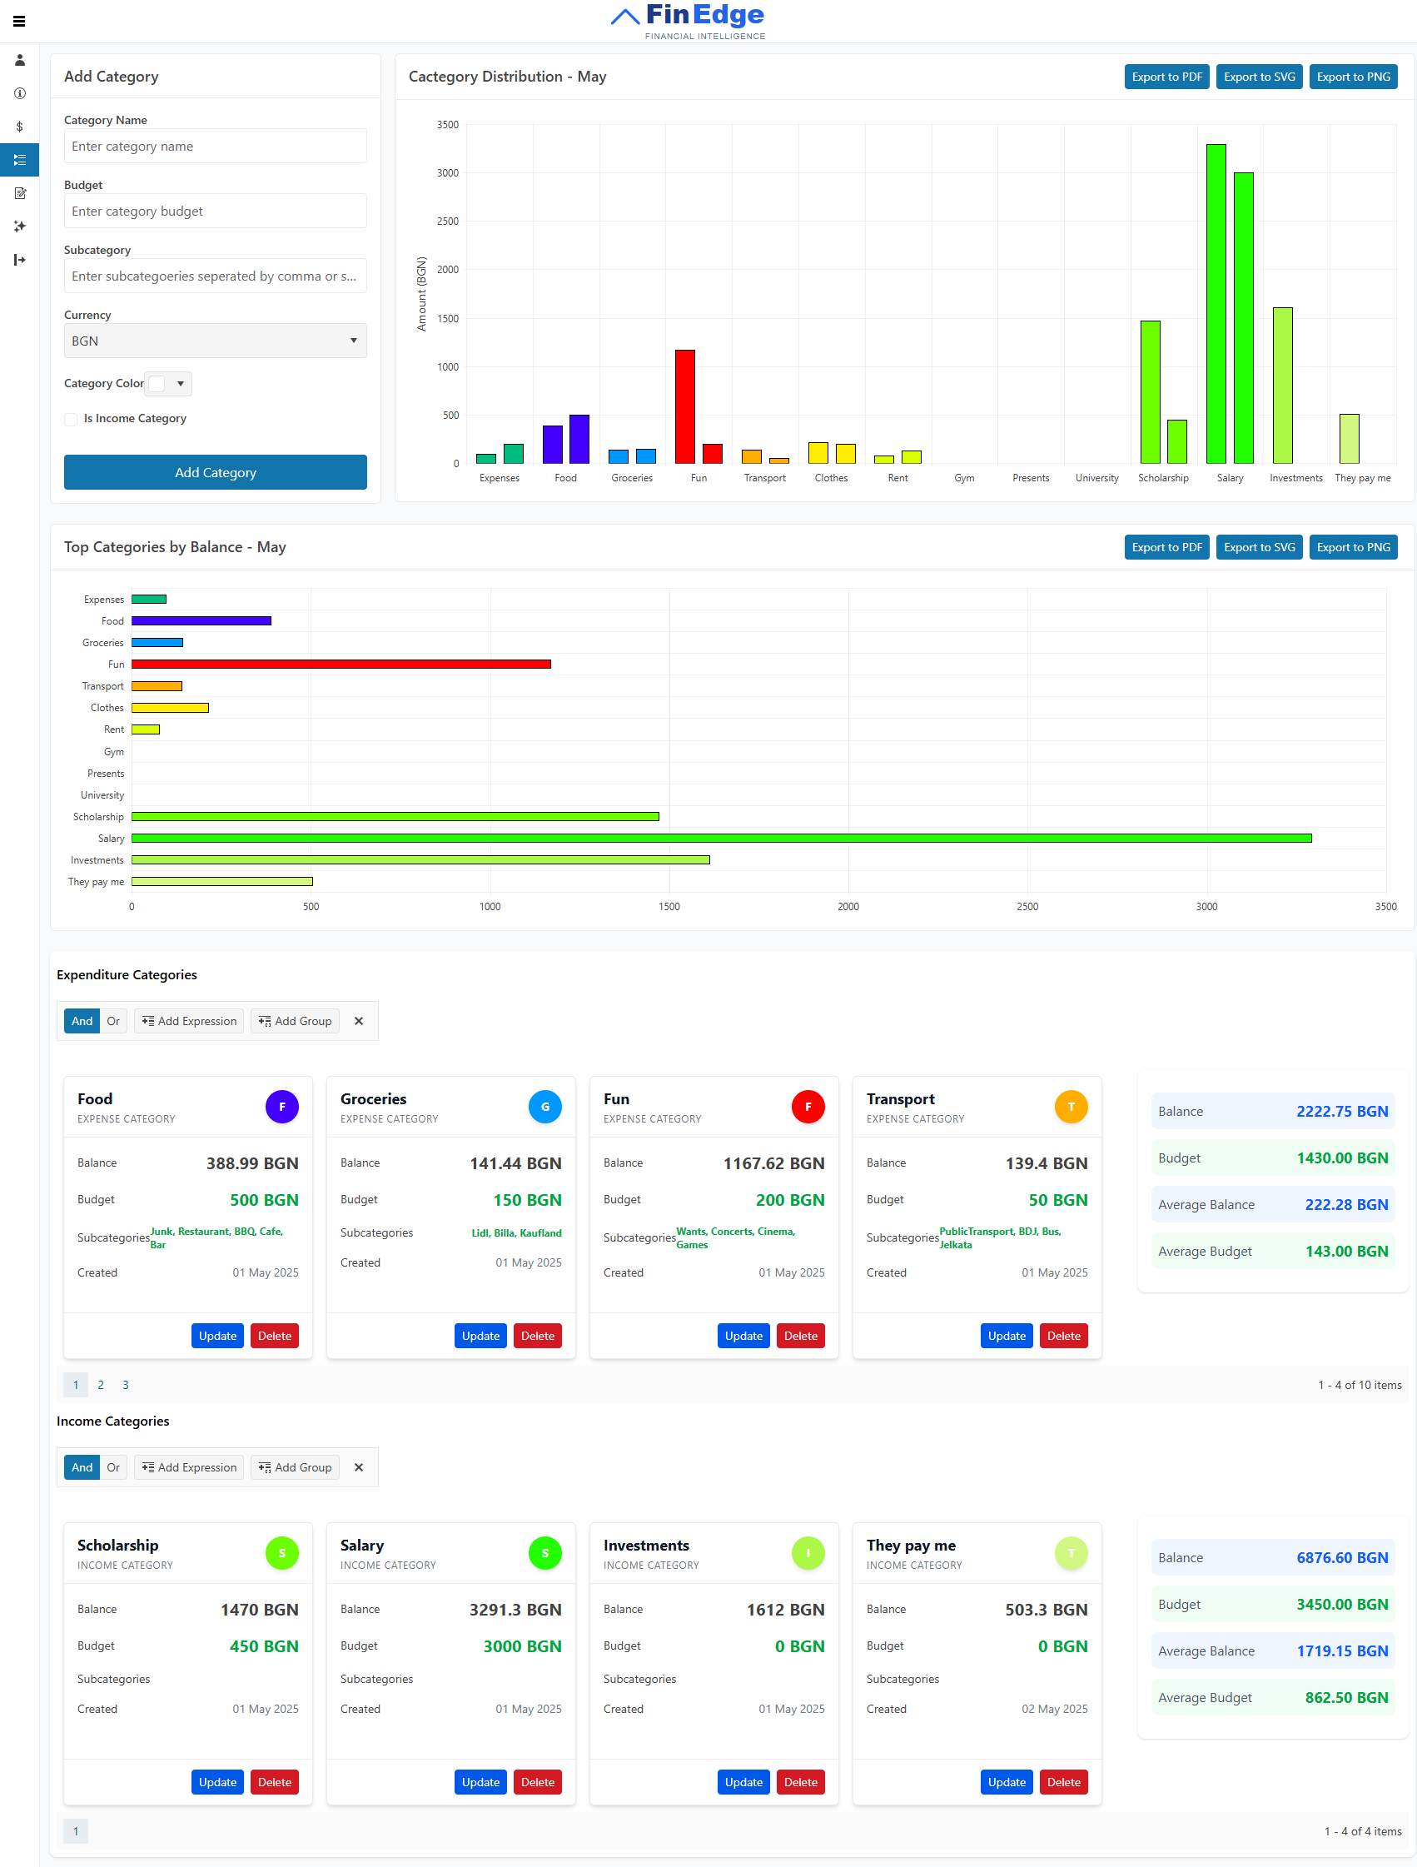
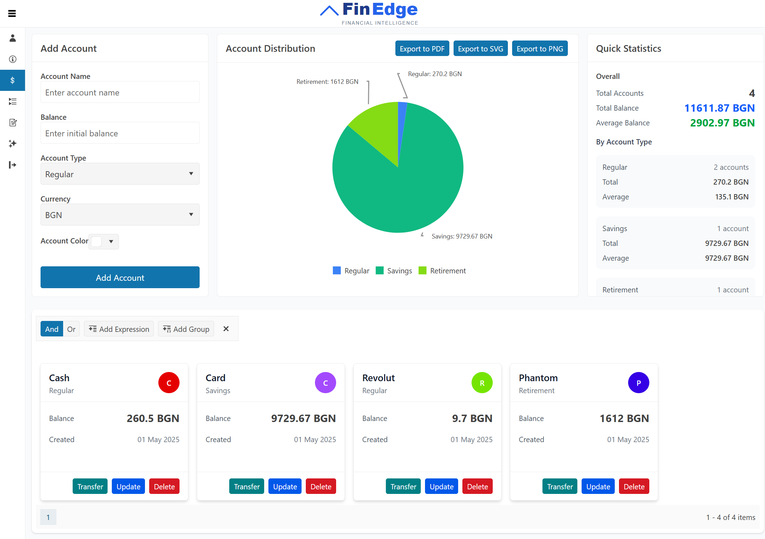

Slide 10
Заключение и бъдещи планове
FinEdge е стабилна основа за надграждане и реална продуктова реализация. Сред планираните подобрения са:
Създаване на мобилно приложение чрез React Native
Автоматично преобразуване на валути (напр. лв. ↔ евро)
Имплементация на стандарти за уеб достъпност:
WCAG 2.2
Section 508
WAI-ARIA
Пускане на FinEdge като услуга за крайни потребители

Slide 11




Благодаря за вниманието!

